Slide 1
網站開發文件 -網站企劃書
學號：406410040
系別：資工系
班級：二

Slide 2
網站名稱
資結咖啡店

Slide 3
網站主題
(連結到小故事、交通方式)
資結咖啡店介紹
表單訂購(連結到表單)

Slide 4
網站目的與客群
製作網站介紹咖啡店以增加可視度
客群為使用電腦者(年輕人)

Slide 5
網站內容-資料收集與整理
自行設計咖啡店介紹、表單、交通方式
菜單參考自其他咖啡店

Slide 6
規劃網站架構(至少5個連結)
首頁
Index.html
影音分享
Music.html
訂購表單
Form.html
交通方式
Direction.html
咖啡小故事
Story.html
咖啡豆
Bean.html

Slide 7
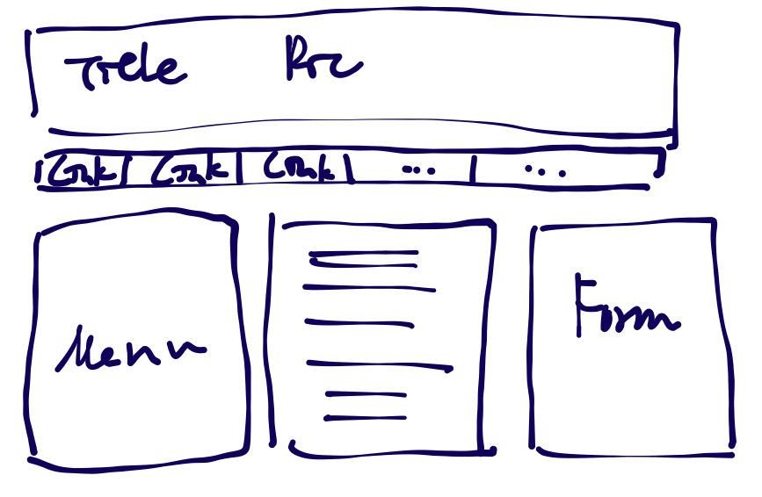
繪製網頁版面草稿

Slide 8
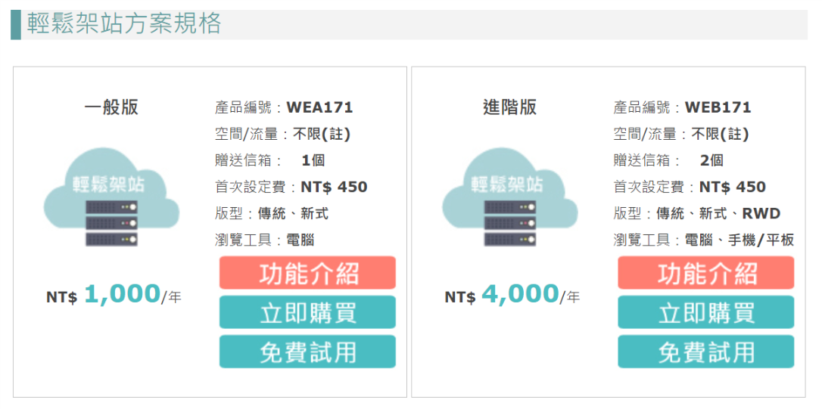
上傳網站(自行架站或租用虛擬主機或免費網頁空間)
租用虛擬主機(一般)

Slide 9
網站維護與更新頻率
一名維護人員
每月更新一次

Slide 10
參考資料
https://www.url.com.tw/ URL智邦生活館
深入淺出HTML&CSS
上課投影片

